Slide 1
Caratterizzazione CFD di uno scambiatore di calore a getti liquidi
Relatore: Chiar.mo Prof. Ing. Jan Oscar Pralits
Correlatore: Chiar.mo Prof. Alberto Traverso
Correlatore: Prof. Ing. Alessandro Sorce
Correlatore: Ing. Simone Maccarini
Allievo: Federico Balleari
THERMOCHEMICAL POWER GROUP
UNIVERSITY OF GENOA (ITALY)
tpg.unige.it

Slide 2
Table of Contents
Obiettivo ed applicazione
Fisica del problema
Analisi preliminare: scelta dei principali parametri progettuali
Analisi CFD: caso getto singolo
Analisi CFD: caso con più getti
Conclusioni

Slide 3
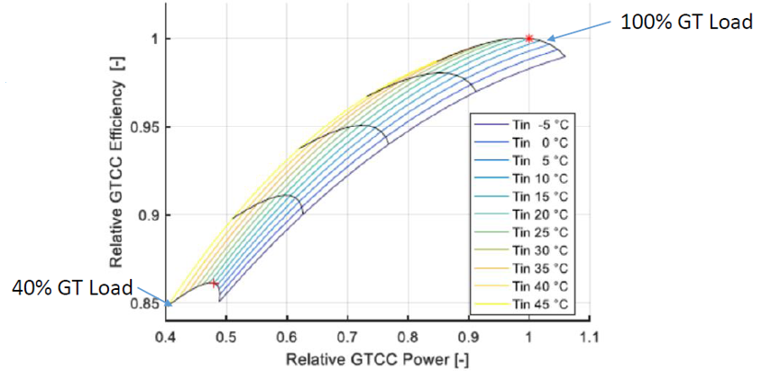
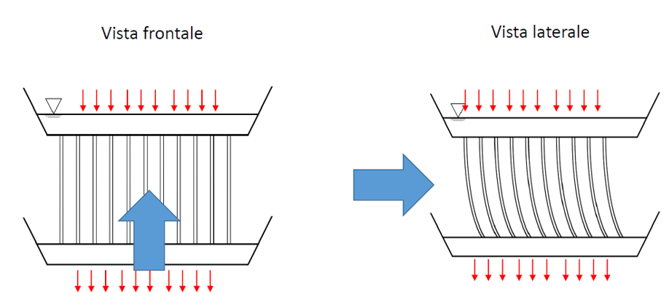

Slide 4
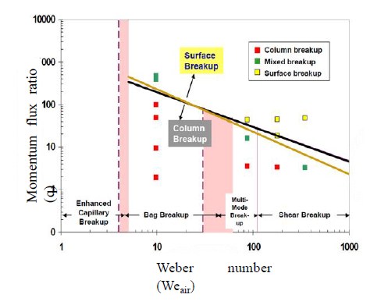
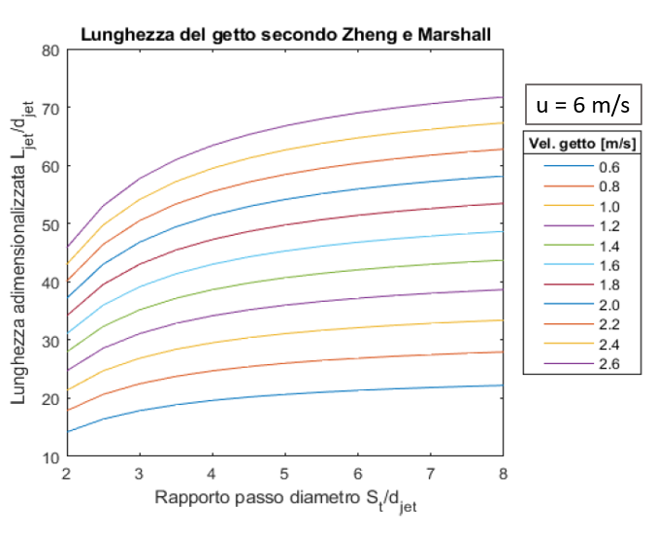
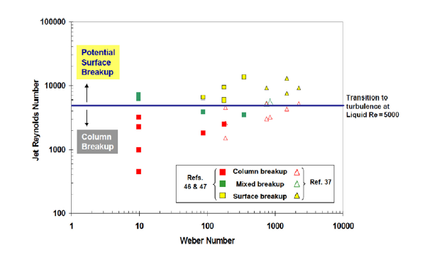
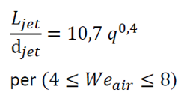
Analisi preliminare: fisica del getto liquido
Regimi rottura caso laminare
Regimi rottura caso turbolento

Slide 5
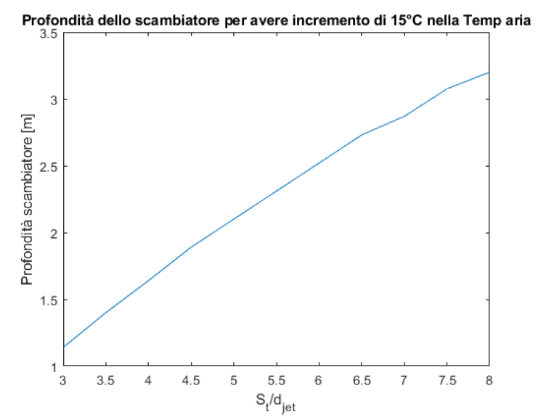
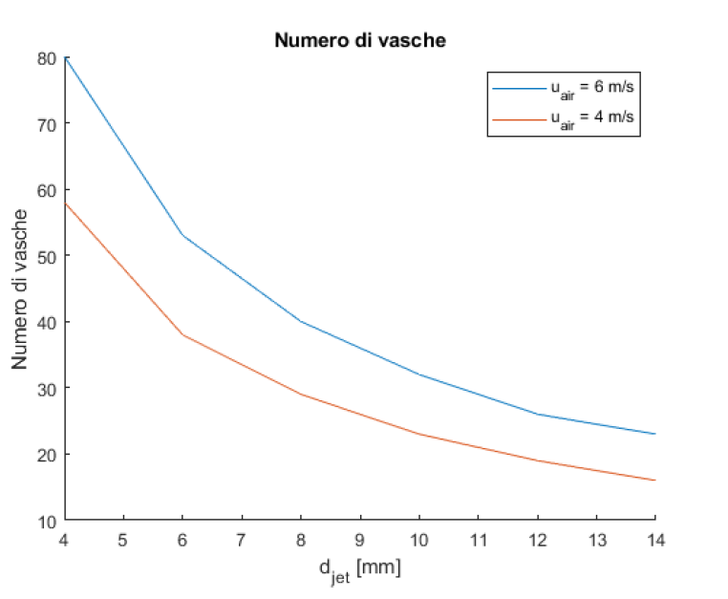
Scelta parametri progettuali
I principali parametri del getto (diametro, velocità) e del flusso d’aria incrociato sono stati scelti cercando di ottimizzare:
Il numero di vasche e il loro peso
La profondità dello scambiatore
Il rapporto tra le portate e quindi il consumo di acqua
L’ efficacia dello scambiatore a realizzare un ΔT = 15°C
Diametro getto = 6 mm
Velocità getto = 0.8 m/s
Velocità flusso incrociato indisturbato = 6 m/s

Slide 6
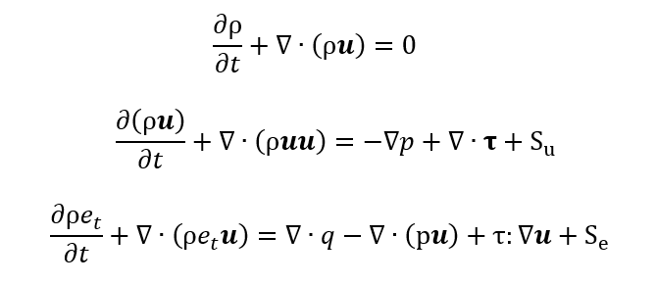
CFD: equazioni e modelli utilizzati
Equazioni di Navier-Stokes
Modello multifase:
Volume of fluid (VOF)
Reynolds averaged Navier-Stokes (RANS)
Modello di turbolenza:
k-omega SST

Slide 7
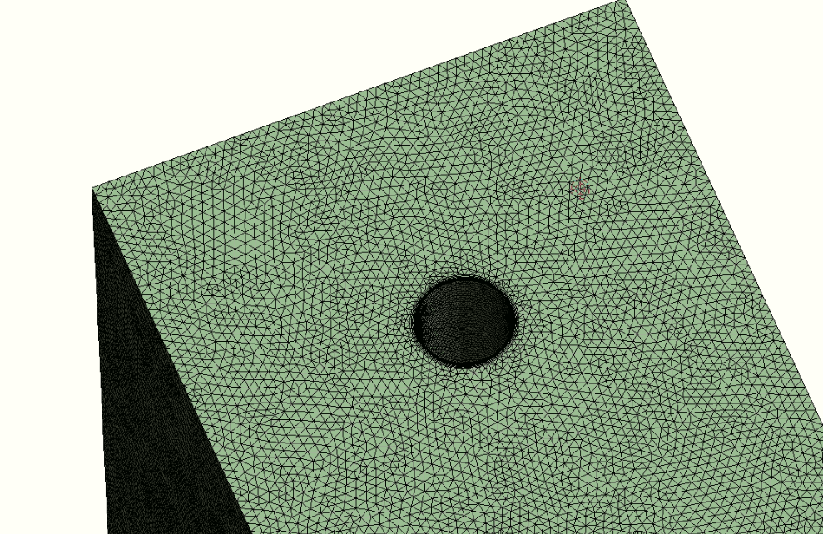
Validazione calcolo CFD parte 1:
Analisi scambio termico di un cilindro solido in un flusso incrociato
Dominio di calcolo: parallelepipedo bucato da un cilindro
con diametro = diametro getto (6 mm)
Superficie superiore: no slip wall
Superficie inferiore: free slip wall
Air inlet
Air outlet
Superfici laterali: free slip wall
Condizioni al contorno
Mesh utilizzata: tetraedri , inflation layer
Risultati in termini di scambio termico
aria-cilindro (ΔT aria cilindro = 35 °C):
errore relativo rispetto a correlazioni
sperimentali < 5 %
Diametro cilindro = 6 mm, Velocità aria = 0.85 m/s; 6 m/s

Slide 8
Validazione calcolo CFD parte 2.1:
Getto liquido singolo in un flusso gassoso incrociato (caso di validazione)
Parametri caso di validazione:
Velocità getto: 0.15 m/s
Velocità aria: 0.85 m/s
Diametro getto: 1 cm
Validazione in termini di:
Traiettoria del getto nel piano (altezza, profondità)
Stima del punto di rottura del getto
Numeri adimensionali risultanti:
Reynolds getto: 2700
Reynolds aria: 600
Weber aria: 0.13
q (rapporto en. cinetiche): 25
Analisi di convergenza della soluzione al variare delle dimensioni della cella utilizzata per discretizzare il dominio di calcolo

Slide 9
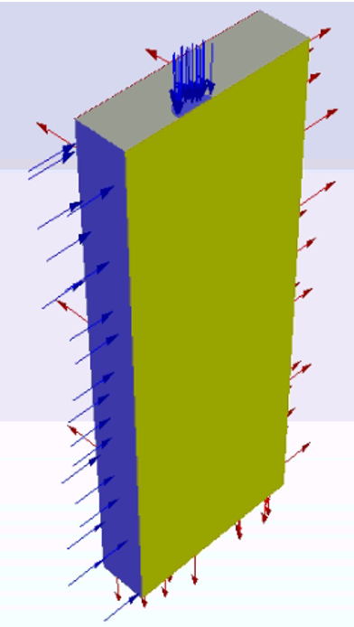
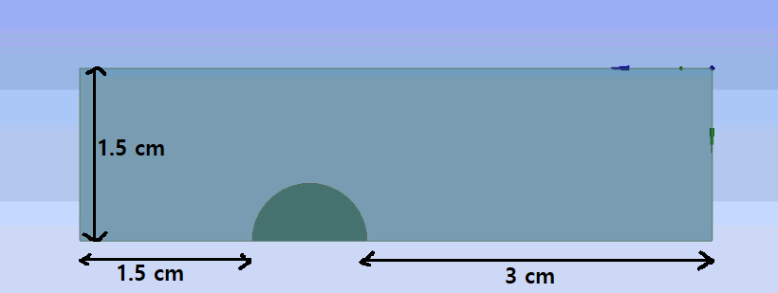
Validazione calcolo CFD parte 2.2:
Dominio di calcolo (vista dall’alto):
Tre diverse altezze: 15 cm, 25 cm, 40 cm
Condizioni al contorno:
Superficie superiore: no slip wall
Superficie inferiore: pressure outlet
Air inlet
Air outlet
Superficie laterale: simmetria
Superficie laterale: pressure outlet
Water inlet
Quattro diverse mesh da 550 000 a 4 000 000 celle

Slide 10
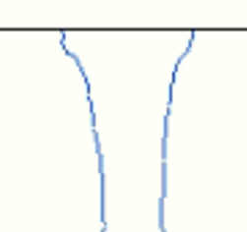
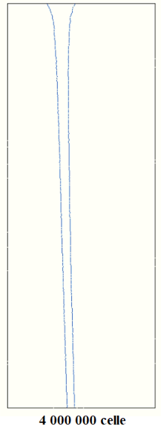
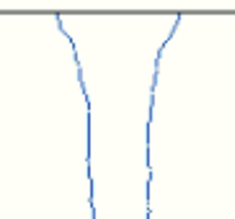
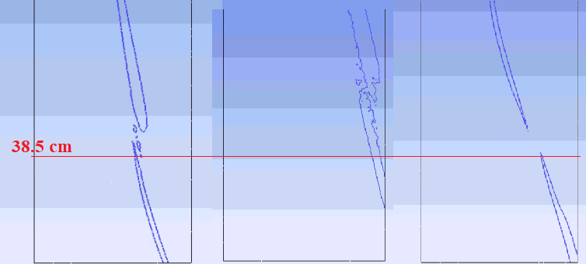
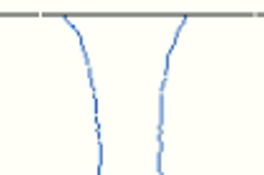
Confronto traiettoria getto con correlazione sperimentale
Analisi di convergenza mesh:
- confronto interfacce liquido-gas
(altezza dominio 15 cm)
Correlazione di Ahn:
500 000 celle
1 000 000 celle
Confronto lunghezza di penetrazione getto con correlazione sperimentale
Correlazione di Costa:
2 200 000 celle

Slide 11
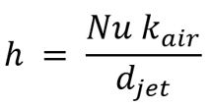
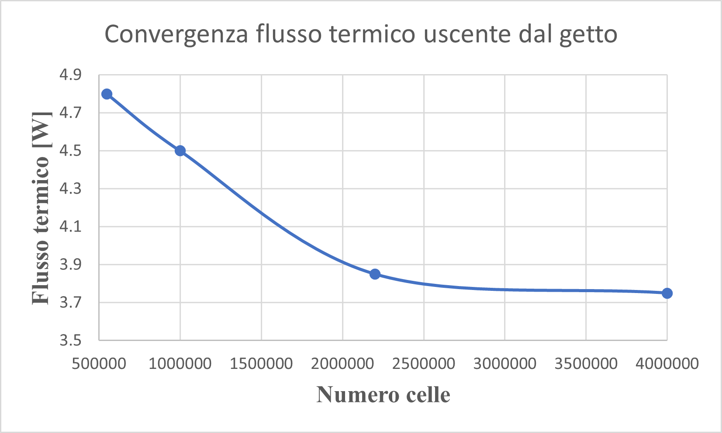
Scambio termico caso validazione:
Analisi sensitività mesh e confronto
con correlazione per cilindro solido
Correlazione di Kramers (cilindro):
Simulazione numerica (getto):
Principali differenze tra i due casi:
Velocità relativa tra le fasi
Diametro medio del getto che differisce dal diametro di ingresso
Superficie del getto frastagliata
T ingresso acqua = 50 °C ; T ingresso aria = 15 °C

Slide 12
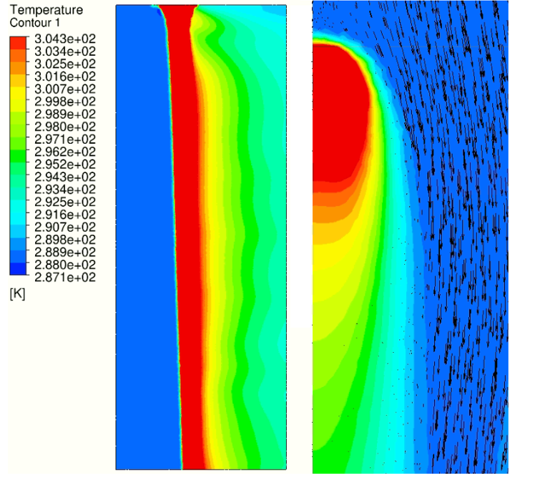
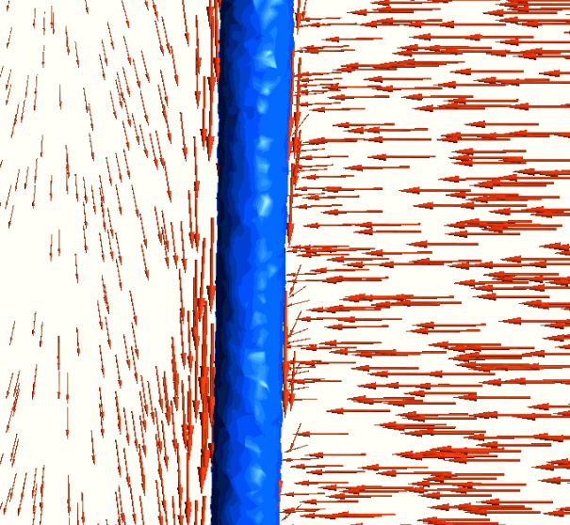
Scambio termico caso validazione: contorni di temperatura nel piano
di simmetria del getto e in un piano mediano del getto
Vettori velocità 3D

Slide 13
Calcolo CFD parte 3.1: caso di studio
Getto liquido singolo in un flusso gassoso incrociato (caso di studio)
Parametri caso di studio:
Velocità getto: 0.8 m/s
Velocità aria: 6 m/s
Diametro getto: 0.6 cm
Analisi e validazione in termini di:
Traiettoria del getto nel piano (altezza, profondità)
Numeri adimensionali risultanti:
Analisi di convergenza della soluzione al variare delle dimensioni della cella utilizzata per discretizzare il dominio di calcolo
Reynolds getto: 8600
Reynolds aria: 2500
Weber aria: 3.89
q (rapporto en. cinetiche): 14

Slide 14
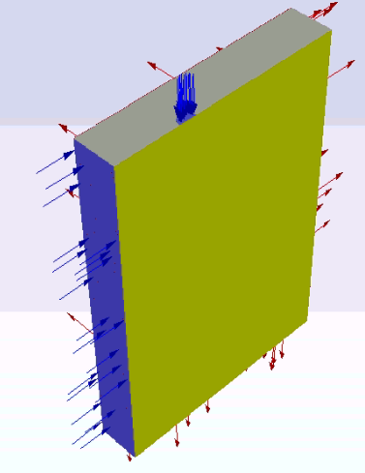
Calcolo CFD parte 3.2: caso di studio
Dominio di calcolo (vista dall’alto):
Condizioni al contorno:
Superficie superiore: no slip wall
Superficie inferiore: pressure outlet
Air inlet
Air outlet
Superficie laterale: simmetria
Superficie laterale: pressure outlet
Water inlet
Altezze dominio: 12 cm, 15 cm (lunghezza di penetrazione ≈ 18 cm)
Due diverse mesh da 2 500 000 e 5 000 000 celle

Slide 15
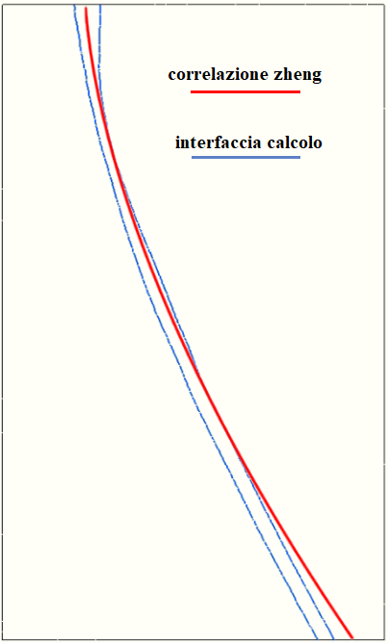
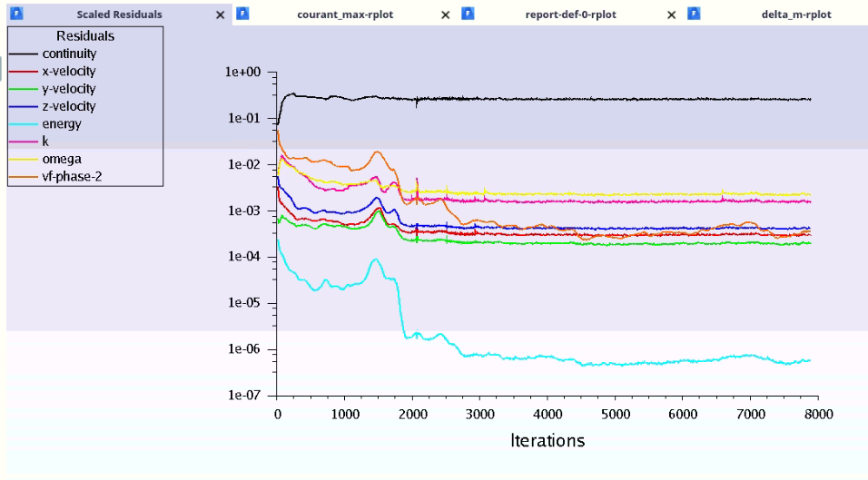
Calcolo CFD parte 3.3: caso di studio
Confronto traiettoria getto con correlazione sperimentale
Correlazione di Zheng:
Storia della convergenza
Altezza: 15 cm
Dimensione cella: 0.5 mm

Slide 16
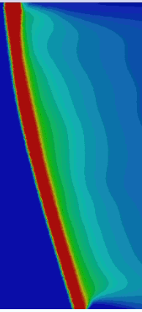
Scambio termico caso di studio:
Analisi sensitività mesh e confronto
con correlazione per cilindro solido
(cilindro solido)
Simulazione numerica (getto):
Principali differenze tra i due casi:
Velocità relativa tra le fasi
Diametro medio del getto che differisce dal diametro di ingresso
Superficie del getto frastagliata
Traiettoria curva del getto
T ingresso acqua = 50 °C ; T ingresso aria = 15 °C

Slide 17
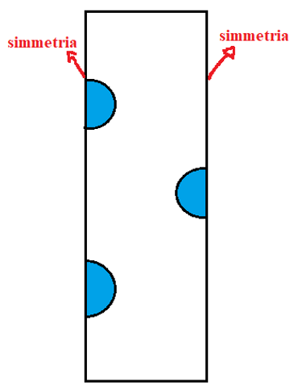
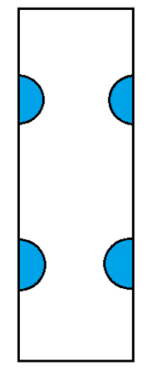
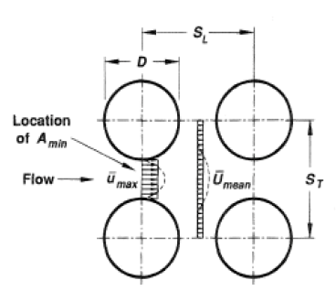
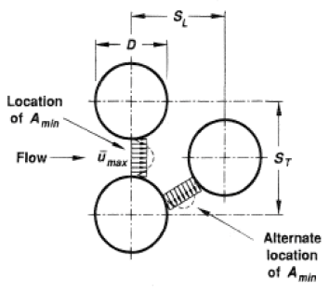
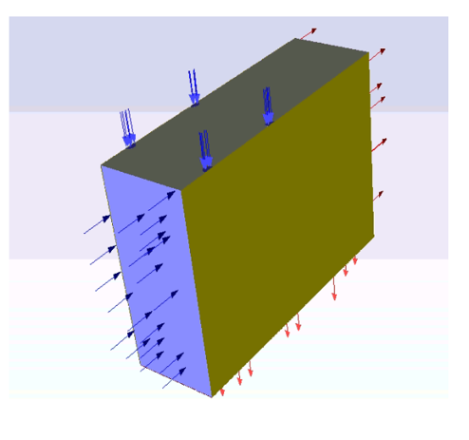
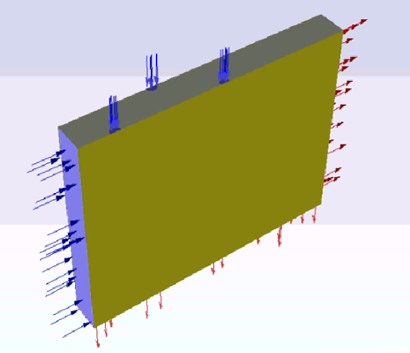
Calcolo CFD parte 3.4: studio interazioni tra più getti
Due tipi di disposizione dei getti
Disposizione sfalsata (staggered)
Disposizione in linea (in line)

Slide 18
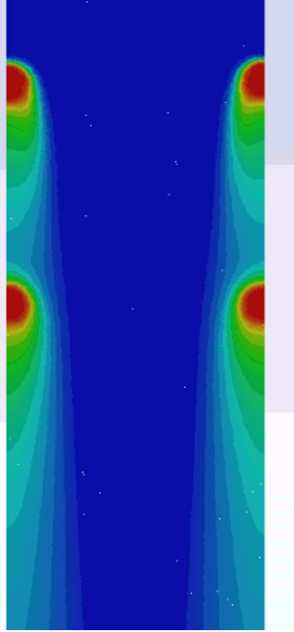
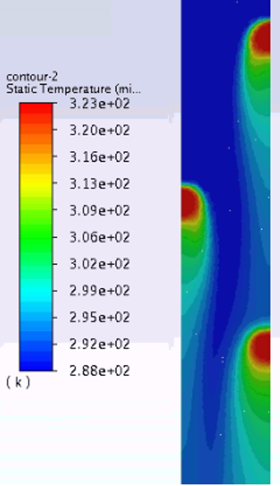
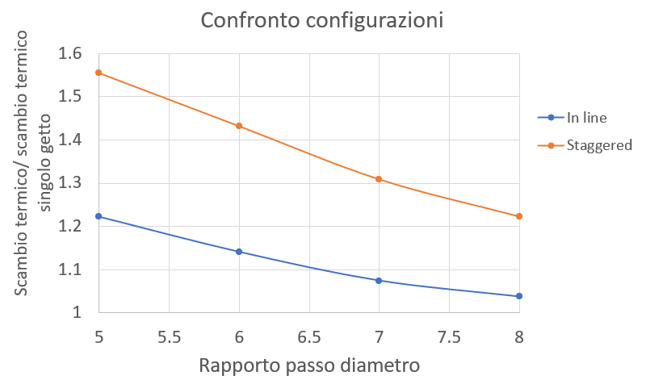
Calcolo CFD parte 3.4: studio scambio termico con interazioni tra più getti
In linea
sfalsata
Parametri:
Diametro getti 6 mm
Velocità getti 0.8 m/s
Velocità aria 4 m/s
$$Q_{ad}=\frac{Q_{complessivo}}{Q_{jet,singolo}∗numero getti}$$

Slide 19
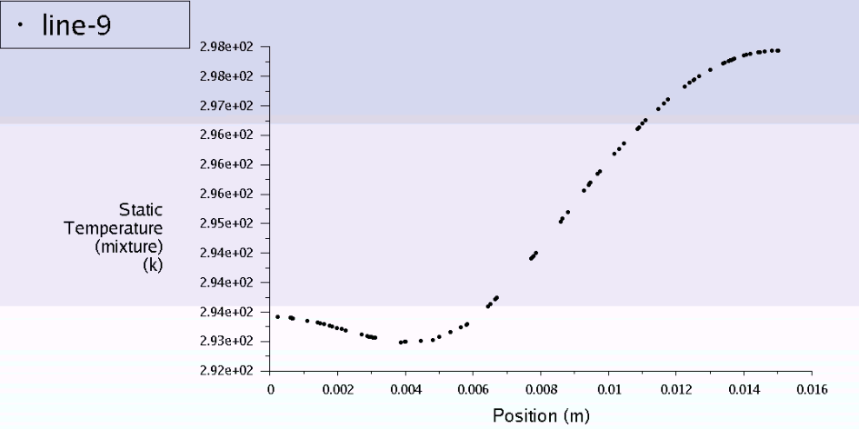
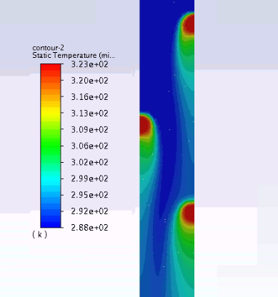
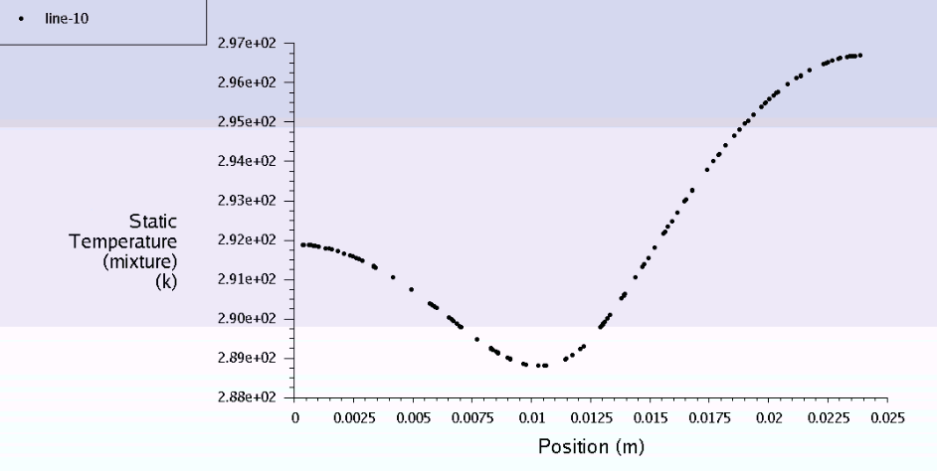
Calcolo CFD parte 3.4: studio scambio termico con interazioni tra più getti
Profili di temperatura in corrispondenza di un ipotetico quarto getto
Rapporto
passo-diametro = 5
Rapporto
passo-diametro = 8

Slide 20
Conclusioni:
Lo scambio termico realizzato da un getto liquido immerso in un crossflow è stato valutato attraverso calcoli CFD multifase
E’ stato valutato l’effetto delle interazioni tra più getti sullo scambio termico per due diverse configurazioni e si è trovato
che la configurazione sfalsata permette un maggiore scambio termico
Lo studio numerico di questo fenomeno presenta numerose complessità
Il prossimo passo per una caratterizzazione esaustiva di questo scambiatore potrebbe essere un’ analisi sperimentale

Slide 21
Caratterizzazione CFD di uno scambiatore di calore a getti liquidi
Federico Balleari

